Slide 1
ข้อมูลสิ่งที่อยากได้
ข้อมูลสิ่งที่อยากได้
5.1
D5
รายละเอียดรถยนต์/จักรยานยนต์
เพิ่มสิ่งที่อยากได้
ข้อมูลสิ่งที่อยากได้
ข้อมูลรถยนต์
ข้อมูลรถยนต์
D3
ผู้ใช้งาน
ผลการเพิ่มสิ่งที่อยากได้
ข้อมูลข้อมูลรถจักรยานยนต์
ข้อมูลรถจักรยนต์
ข้อมูลข้อมูลรถจักรยานยนต์
D4
5.2
รายละเอียดรถยนต์/จักรยานยนต์
ลบสิ่งที่อยากได้
ผลข้อมูลข้อมูลรถยนต์
ข้อมูลรถยนต์
D3
ข้อมูลสิ่งที่อยากได้
ผลการลบสิ่งที่อยากได้
ข้อมูลสิ่งที่อยากได้
ข้อมูลสิ่งที่อยากได้
D5

Slide 2
3.1
ข้อมูลรถยนต์
ข้อมูลรถยนต์
รายละเอียดรถยนต์
ข้อมูลรถยนต์ใหม่
D3
ขายรถยนต์
ผู้ใช้งาน
ผลการขายรถยนต์
3.2
รายละเอียดจักรยานยนต์
ขายรถจักรยานยนต์
ข้อมูลรถจักรยานยนต์
ข้อมูลรถจักรยานยนต์
ข้อมูลรถจักรยานยนต์ใหม่
D4
ผลการขายรถจักรยานยนต์

Slide 3
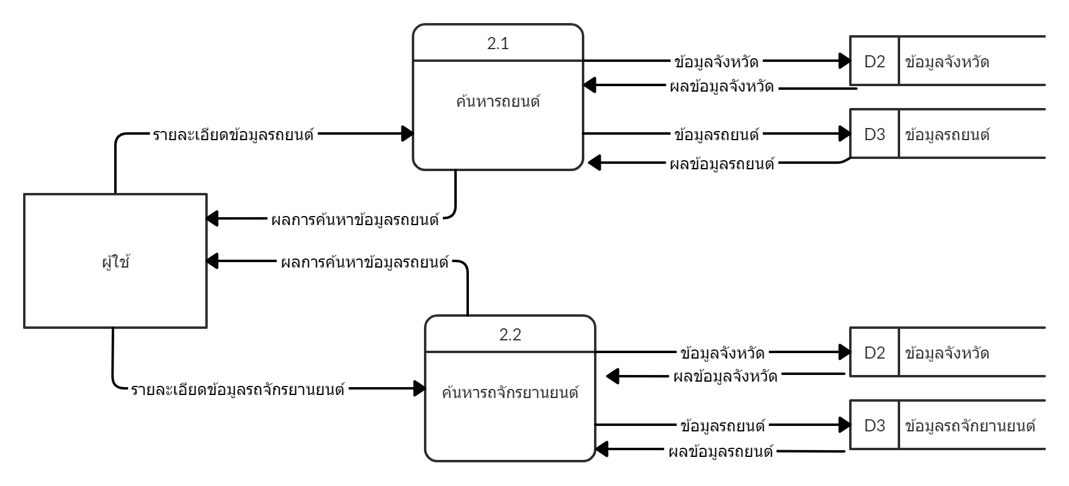
2.1
ข้อมูลรถยนต์
ข้อมูลรถยนต์
รายละเอียดรถยนต์
ข้อมูลรถยนต์
D3
ค้นหารถยนต์
ผู้ใช้งาน
ผลการค้นหารถยนต์
ข้อมูลข้อมูลรถจักรยานยนต์
ข้อมูลจังหวัด
ข้อมูลข้อมูลรถจักรยานยนต์
D2
2.2
รายละเอียดจักรยานยนต์
ค้นหารถจักรยานยนต์
ข้อมูลสิ่งที่อยากได้
ผลการค้นหารถจักรยานยนต์
ข้อมูลสิ่งที่อยากได้
ข้อมูลสิ่งที่อยากได้
D5

